Slide 1
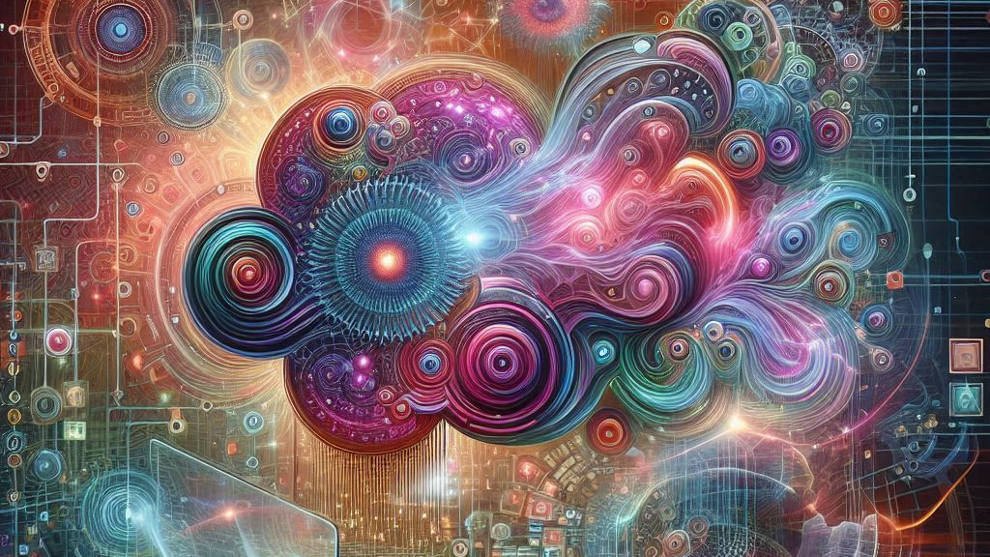
INTRODUCCIÓN A LA PROGRAMACIÓN EN PYTHON PARA EL DESARROLLO DE SOLUCIONES IA EN SMART CITIES
Fernando Terroso Sáenz
División de Sistemas e Ingeniería Electrónica
Universidad Politécnica de Cartagena (UPCT)

Slide 2
Agenda
01. Introducción al lenguaje de programación Python
02. Librerías Python para el análisis de datos
02a.Numpy
02b.Pandas
03. Deep Learning en Python
03a.Redes Densas (MLPs)
03b.Redes Recurrentes (RNNs)
03c.Redes Convolucionales (CNNs)
03d.Redes Neuronales para Grafos (GNNs)

Slide 3

¿Cómo funciona la IA?
PROGRAMA
Entrada
Salida
Fuente: Peter Norvig - How computers Learn

Slide 4
¿Cómo funciona la IA?
PROGRAMA
A > B,
B > C
A > C
Fuente: Peter Norvig - How computers Learn

Slide 5
¿Cómo funciona la IA?
A > B,
B > C
IA
PROGRAMA
Ejemplos
A > C
Fuente: Peter Norvig - How computers Learn

Slide 6
Terminología IA
IA
Aprendizaje Máquina
(Machine Learning)
Aprendizaje Profundo (Deep Learning)
Fuente: hardzone.com

Slide 7
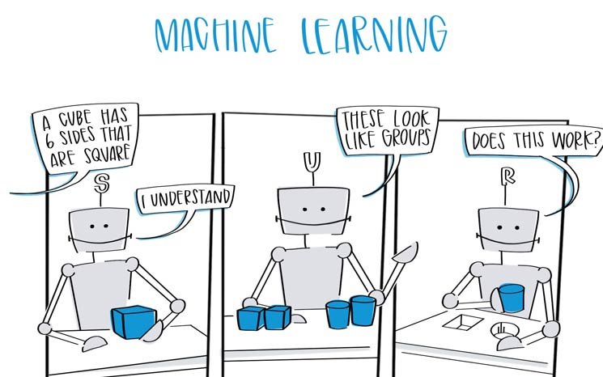
Tipos de Aprendizaje Máquina
Fuente: ceralytics.com/3-types-of-machine-learning/

Slide 8
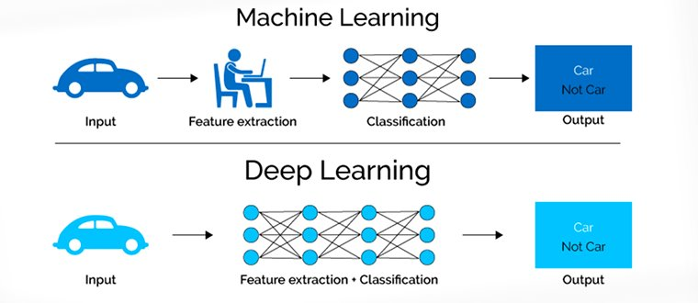
Deep Learning vs Machine Learning
Fuente: blog.thinkwik.com/

Slide 9

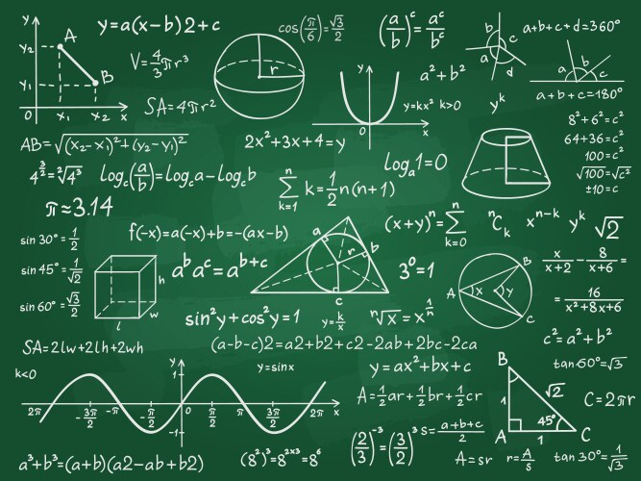

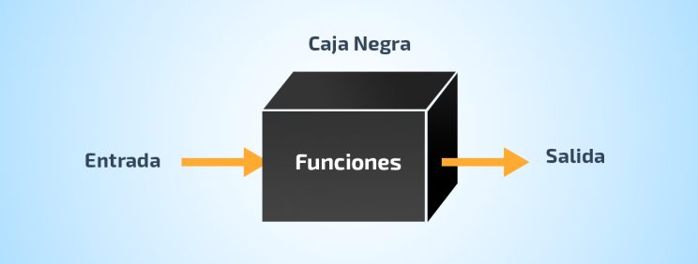

Slide 10
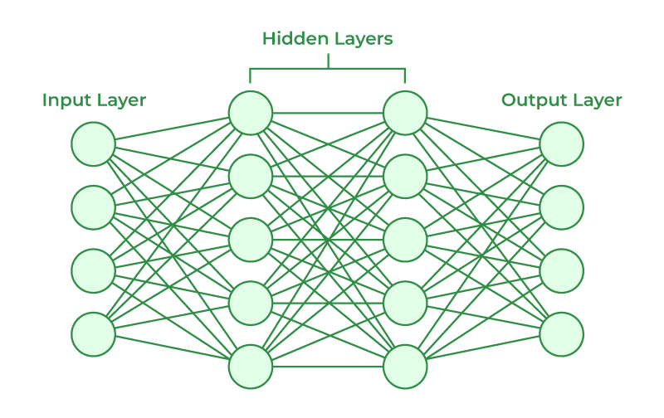
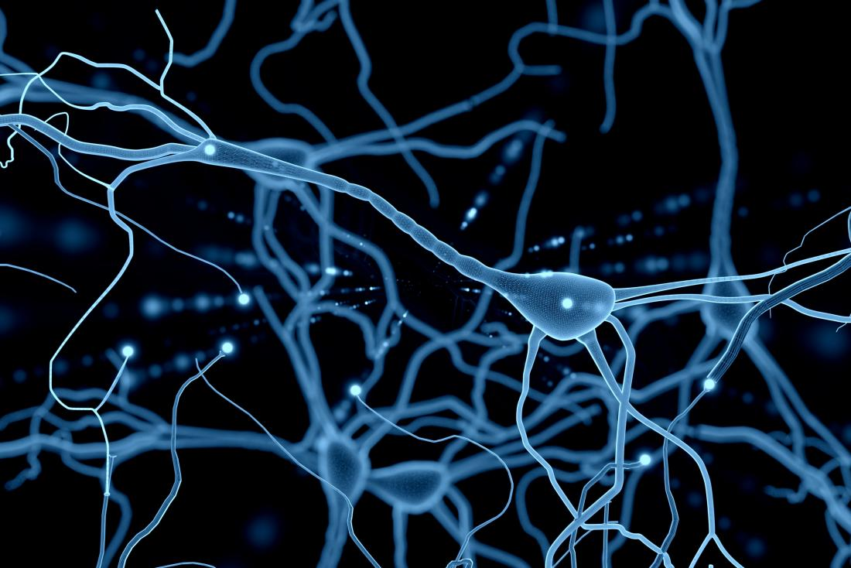
Redes Neuronales Artificiales
Fuente: geeksforgeeks.org

Slide 11
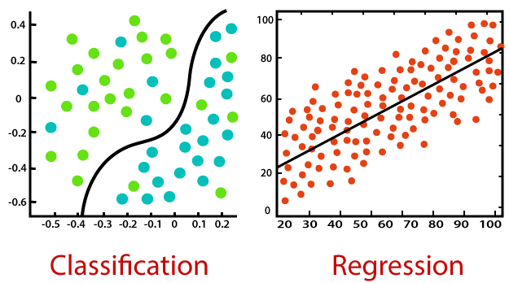
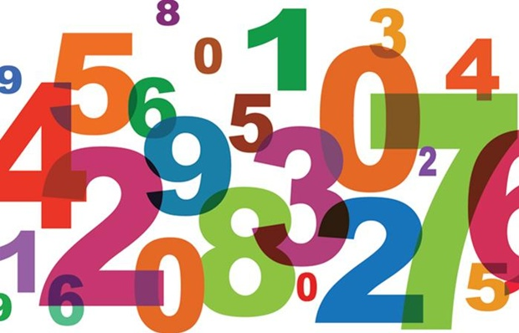
Redes Neuronales Artificiales
Datos Numéricos
Fuente: geeksforgeeks.org

Slide 12
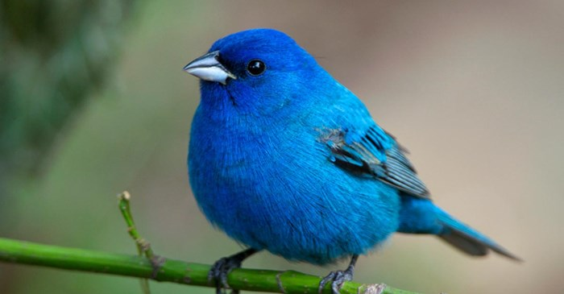
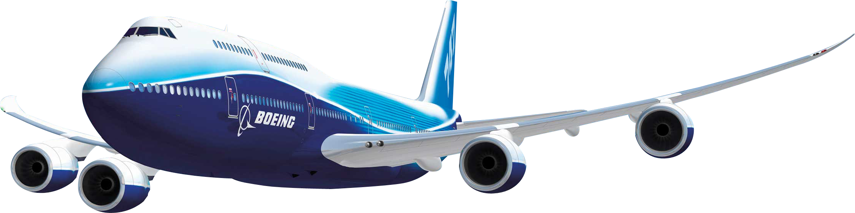
Redes Neuronales Artificiales
"Aunque los aviones se inspiraron en los pájaros no tienen que batir las alas para volar"
Fuente: Deep Learning with Python​

Slide 13


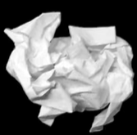

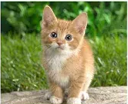
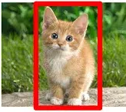
Redes Neuronales Artificiales
Fuente: geeksforgeeks.org

Slide 14
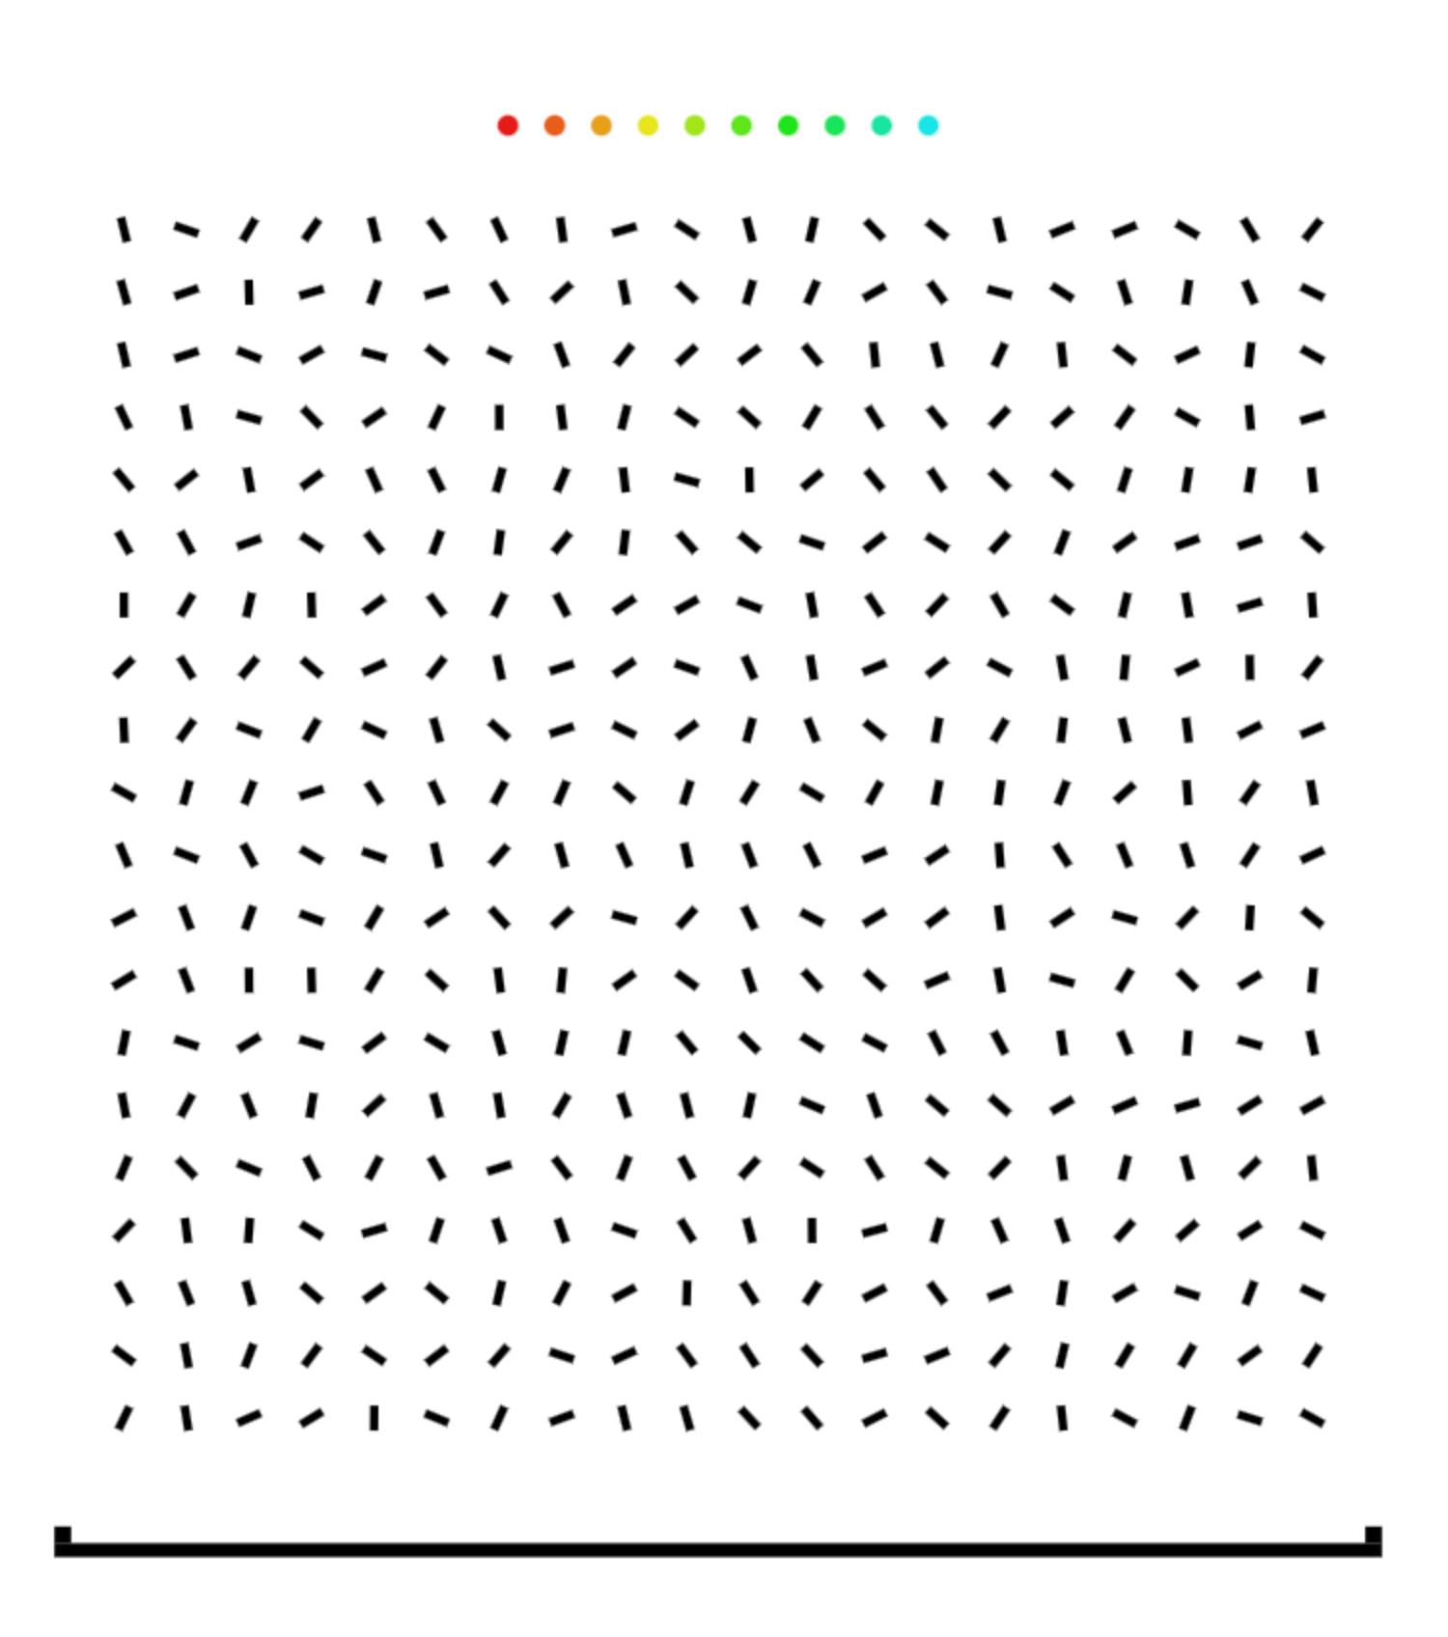
Redes Neuronales Artificiales
Fuente: geeksforgeeks.org

Slide 15
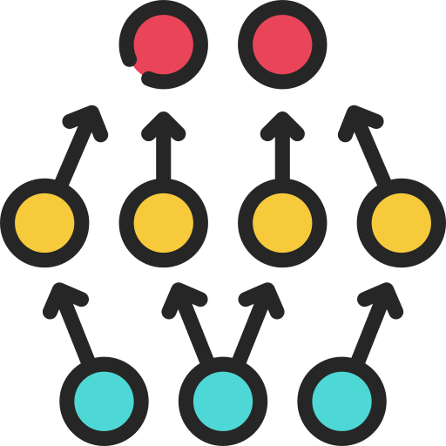
Recurrent Neural Netwoks
Natural Language follows sequential pattern
La
tarta
estaba
deliciosa
output 1
output 2
output 3
output 4
The
cake
was
delicious
output 1
output 2
output 3

Slide 16
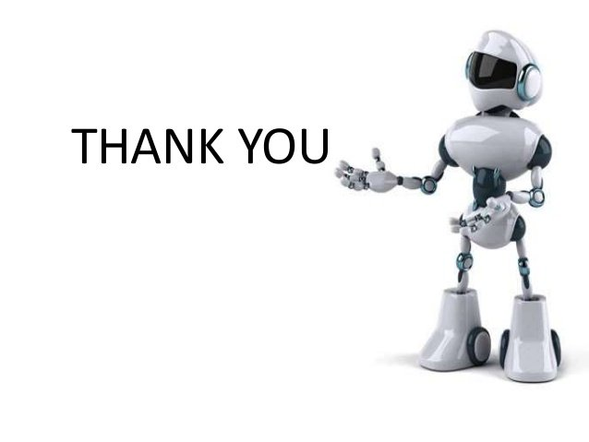


@f_terroso

